Slide 1
Hvilken informasjon du skal ha med i din presentasjon avhenger av hvem du skal snakke med/til. Plukk ut de aktuelle sidene og sett sammen din egen presentasjon.
Notes:
Hei.
Vi er X og Y og Z
Jeg skal fortelle litt kort bakgrunnsinfo om hva og hvem vi i Kreftforeningen og Stafett for livet er, før vi går konkret inn på det arrangementet som vi ønsker å gjennomføre her i

Slide 2
Foto: Ole Martin Wold
Notes:
Hva er vi?
Kreftforenignen er en av de største bruker- og interesseorganisasjonene i Norge. Vi er en betydelig samfunnsaktør og en stor medlemsorganisasjon på helseområdet.

Slide 3
Dette tallet kan du bytte ut med 25 000 (antall frivillige) hvis det er mer relevant for din målgruppe å fremheve frivillige.
Oppdaterte tall for antall medlemmer og frivillige finner du på https://kreftforeningen.no/om-oss/organisasjonen/
133 130
Notes:
Hvem er vi?
Vi er en folkebevegelse med 125 130 medlemmer, 25 000 frivillige, 200 medarbeidere og tusenvis av givere og støttespillere som skaper gjennomslag for kreftsaken.
Kreftforeningen har hovedkontor i Oslo og distriktskontorer i Tromsø, Trondheim, Bergen, Stavanger, Kristiansand, Hamar, Tønsberg og Oslo.
Vi i Trondheim har kontor i Prinsensgate/Dronningens gate. Vårt kontor dekker fylkene Møre og Romsdal og Trøndelag.
På vårt kontor i Prinsen gate så er vi ni ansatte

Slide 4
• Færre skal få kreft
• Flere skal overleve kreft
• Bedre livskvalitet for pasienter og pårørende
Foto: Ole Martin Wold
Notes:
Hva gjør vi?
Vi jobber for at færre skal få kreft, at flere skal overleve kreft og for bedre livskvalitet for pasienter og pårørende.

Slide 5
Vårt arbeid
Det samme innholdet (s. 6–12) kan alternativt presenteres med bilder i stedet for ikoner, se s. 13–19.
Notes:
Det gjør vi gjennom disse områdene.
INFORMASJON: Vi sprer oppdatert kunnskap om kreft og gir gode råd om kreft til pasienter, pårørende, etterlatte og resten av befolkningen.
FORSKNING: Kreftforeningen tildelte totalt 220 millioner kroner til kreftforskingsprosjekter i 2020.
Vi bekjemper kreft både nå og for fremtiden ved å finansiere en betydelig andel av kreftforskningen som skjer i Norge.
En stor pott av forskningsmidlene som vi delte ut i fjor gikk f.eks. til miljøene på NTNU og St. Olavs.
FOREBYGGING: Vi jobber for et samfunn hvor det skal være enkelt å ta sunne valg og forebygge kreft.
POLITISK ARBEID: Vi er et talerør for kreftsaken i møte med myndighetene og står bak mange store løft på kreftområdet.
INTERNASJONALT ARBEID: Vi setter søkelys på kreft internasjonalt og er aktivt med i internasjonale organisasjoner og nettverk.
OMSORG OG STØTTE: Vi jobber for å gjøre livet bedre for alle som rammes av kreft gjennom gratis møteplasser, rådgivning og støtteordninger.
NESTE SLIDE

Slide 6
Omsorg og støtte
Foto: Ole Martin Wold
Notes:
Vi jobber for å gjøre livet bedre for alle som rammes av kreft gjennom gratis møteplasser, rådgivning og støtteordninger.
Tilbud til pasienter og pårørende
Hos oss kan kreftpasienter, pårørende og etterlatte få råd, hjelp og støtte i situasjonen de står i. Vi har møteplasser og tilbud over hele landet. Og ikke minst her i Trondheim har vi Vardesenteret på St. Olavs hospital som vi driver i samarbeid med Helseforetaket og Pusterommet.
Inn under denne fanen kommer da Kreftforeningens Stafett for livet

Slide 7
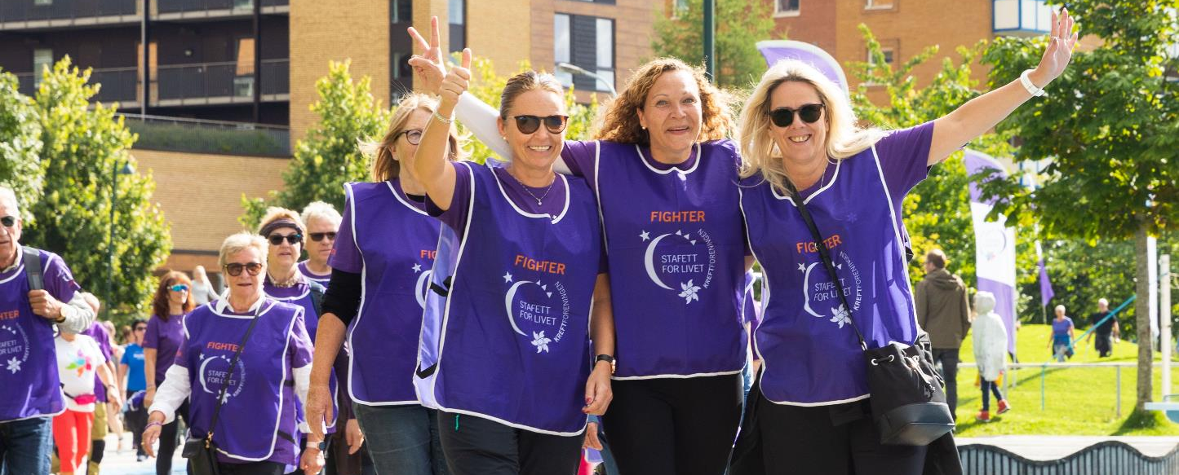
Kreftforeningens Stafett for livet
Trondheim 2022
Notes:
Hva er Stafett for livet?
Er en del av et internasjonalt konsept – Relay for life. Har holdt på siden 80-tallet da det startet i usa, og har siden spredd seg til over 30 land.
Konseptet er at arrangement skal vare i 24 timer. Man skal danne lag, om det er kolleger, venner, familie eller lignende som skal holde sin stafettpinne i gang gjennom et døgn. Og med fokus på ordet igang, fordi det er ikke om å gjøre å løpe fortest lengst eller mest, men den kontinuerlige stafetten som symboliserer at kreft aldri tar pause. Deltakerne skal ikke gå eller løpe mot hverandre, men med hverandre,
I Norge har vi arrangert stafett i 14 byer i 2022
Og i XX by har vi hatt stafett i YY år på ZZ arena.
Nå skal jeg fortelle litt hvordan en stafett normalt ser ut

Slide 8
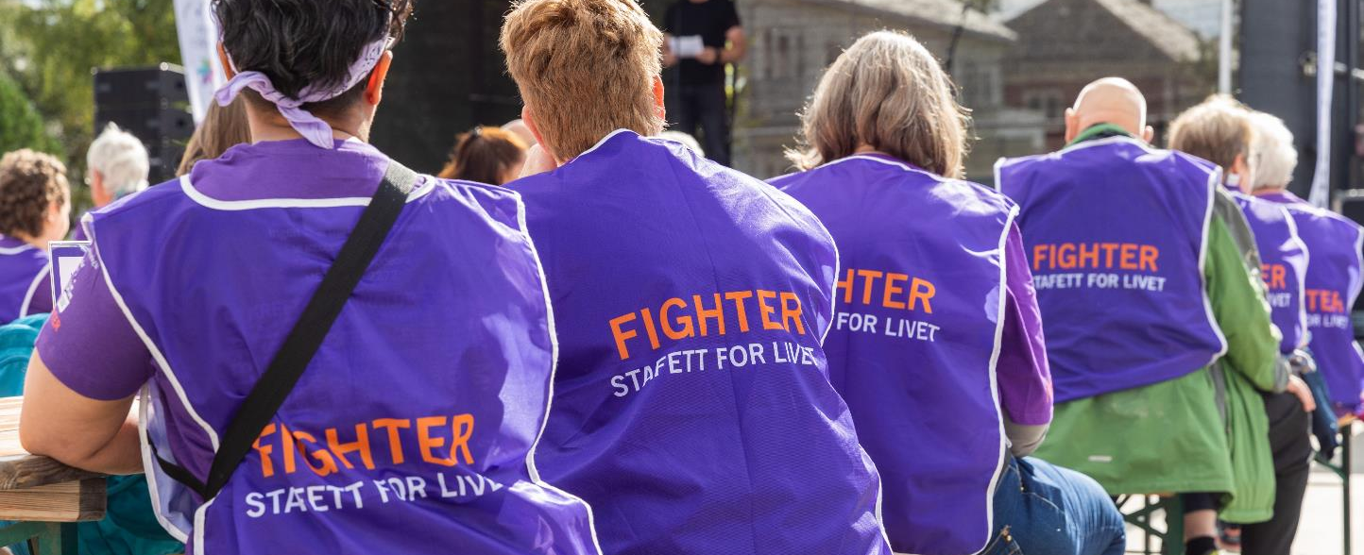
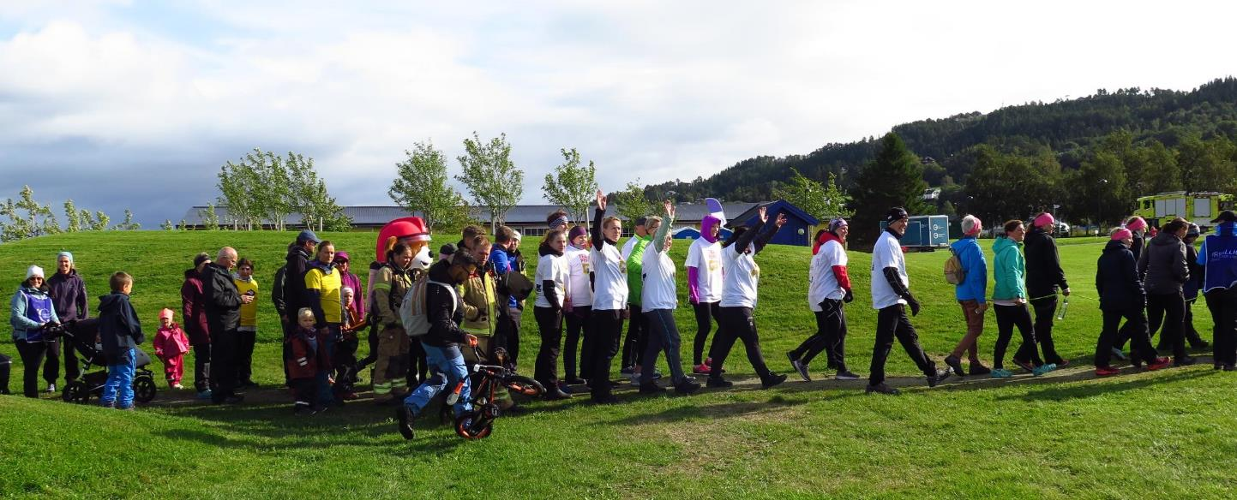
Kreftforeningens Stafett for livet
Notes:
Hvorfor arrangerer Kreftforeningen Stafett for livet?
Jeg sa over at dette var en del av Kreftforeningens arbeid for omsorg og støtte.
Kreftpasienter og andre som lever med kreft tett på livet vet at sykdommen ikke tar pauser eller ferie. Selv om man kanskje ikke tenker på kreft hele tiden, så er den der – hele døgnet. Nettopp derfor varer Stafett for livet i 24 timer.
Bak hvert lag som deltar er det en historie om et menneske som laget vil støtte eller minnes. Det kan være en bestefar som er i behandling, en søster som overlevde eller en god nabo som døde av kreft. Stafett for livet er en positiv arena der engasjerte deltakere kan bidra i sitt lokalmiljø.
De siste årene har vært spesiell. Mange har ikke kunnet komme sammen. Men nå kan vi endelig møtes
De fleste andre tilbud til kreftrammede er permanente, og man blir ofte delt inn i ulike målgrupper som pasienter, pårørende, etterlatte, barn, ungdom, voksne eller eldre. Kreftforeningens Stafett for livet er et tilbud på tvers av interessegrupper, roller og alder, og skal passe for alle. Derfor er det også for oss først og fremst et omsorgstilbud og en møteplass. Andre land har mer fokus på dette med fundraising, men hos oss er det kun en positiv bi-effekt. Det skal sier at folk har ofte lyst til å samle inn penger.

Slide 9
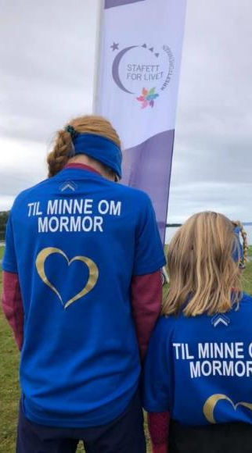
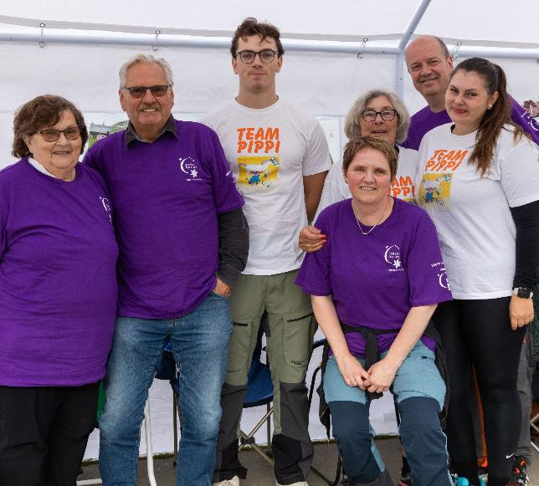
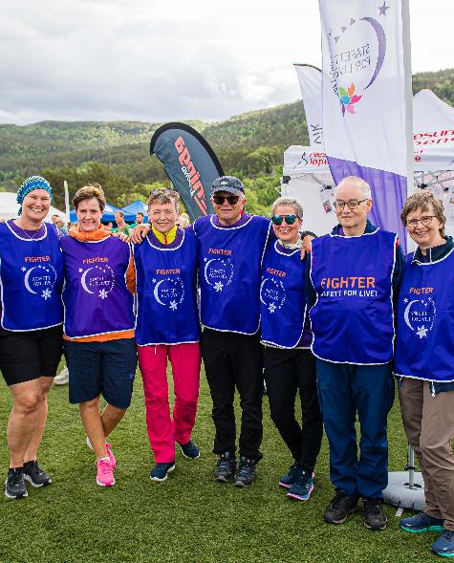
Kreftforeningens Stafett for livet
Notes:
De fleste andre tilbud til kreftrammede er permanente, og man blir ofte delt inn i ulike målgrupper som pasienter, pårørende, etterlatte, barn, ungdom, voksne eller eldre. Kreftforeningens Stafett for livet er et tilbud på tvers av interessegrupper, roller og alder, og skal passe for alle. Derfor er det også for oss først og fremst et omsorgstilbud og en møteplass. Andre land har mer fokus på dette med fundraising, men hos oss er det kun en positiv bi-effekt. Det skal sier at folk har ofte lyst til å samle inn penger.

Slide 10
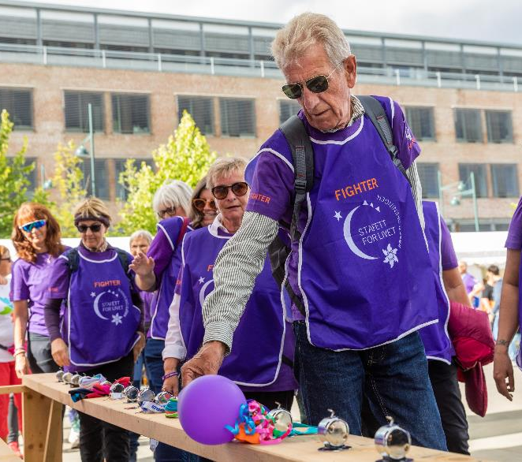
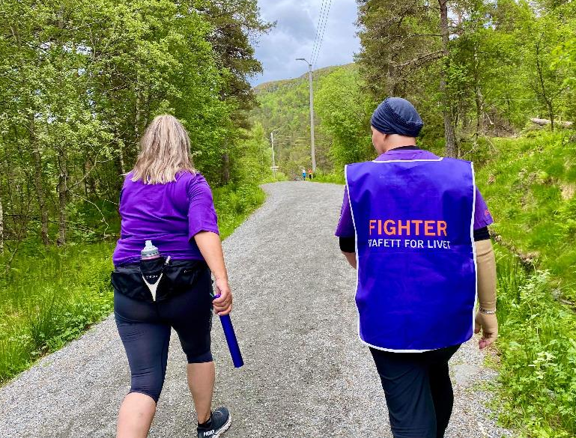
Kreftforeningens Stafett for livet
Notes:
Slik foregår en stafett normalt, uten korona:
Fighterrunde: Arrangementet begynner med en åpningsseremoni og «fighterrunden». Fightere er stafettenes æresgjester – de som selv har eller har hatt kreft. De går første runde av stafetten. (Får også et eget arrangement i arrangementet – fightermiddag – blir gjort ekstra stas på.)

Slide 11
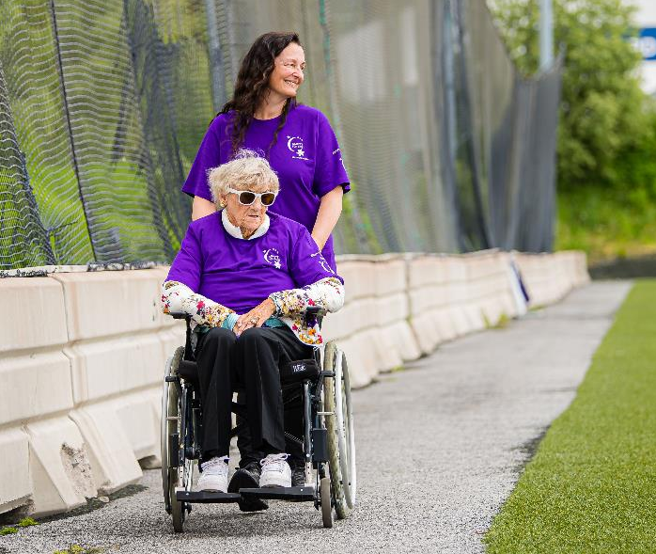
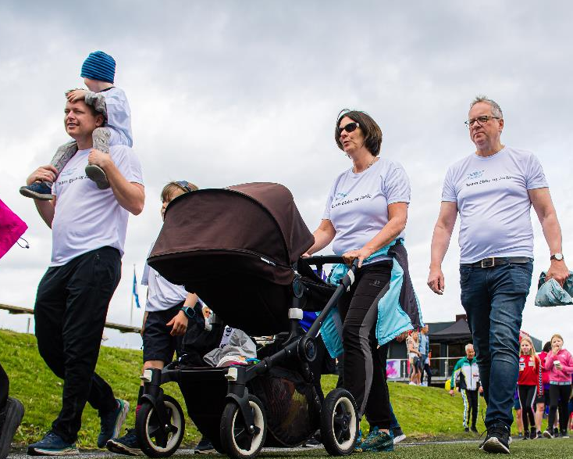
Kreftforeningens Stafett for livet
Notes:
Slik foregår en stafett normalt, uten korona:
Stafett: De neste 24 timene går stafetten rundt banen. Hvert lag forplikter seg til å ha minst én deltaker på banen til enhver tid

Slide 12
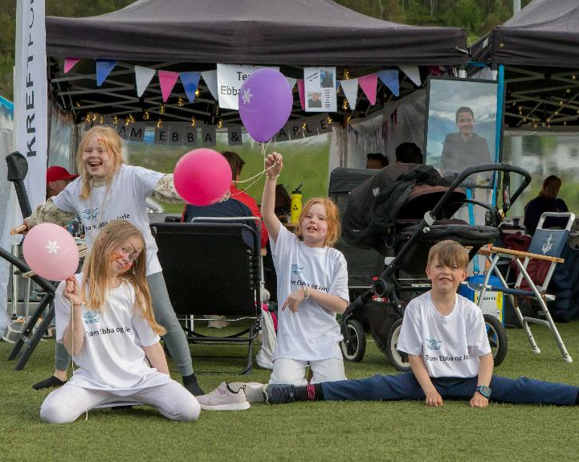
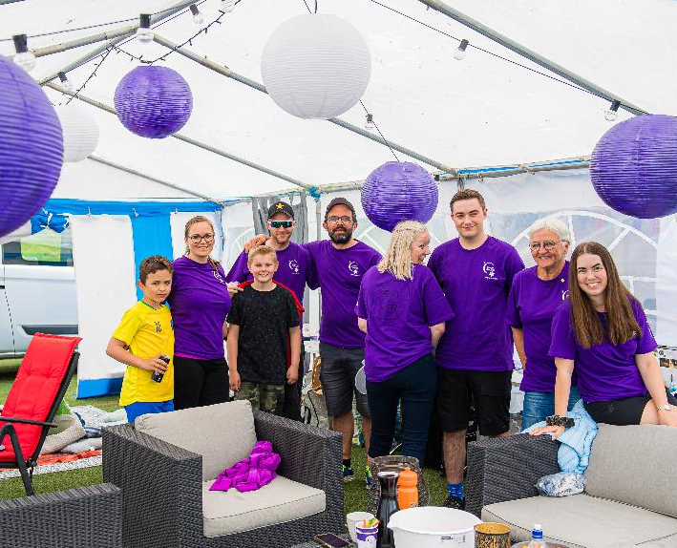
Kreftforeningens Stafett for livet
Notes:
Alle lagene har et deltakertelt der de møtes mellom sine runder. Her er det rom og tid for uformelle møter, samtaler, hvile og mat. Det er dette som gjør det til et ekstra spesielt arrangement hvor ordet samhold står sterkt.
Lagene må selv betale for teltene dersom de ønsker å leie gjennom en profesjonell leverandør, men de kan også ta med egne telt.

Slide 13
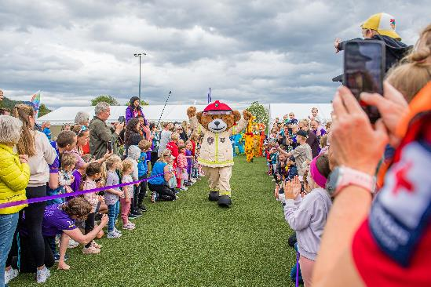
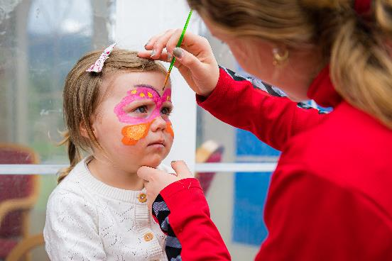
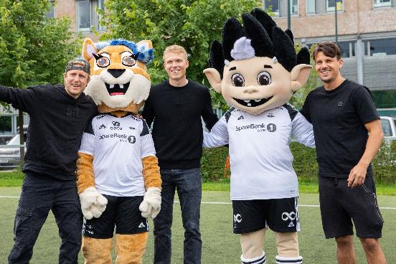
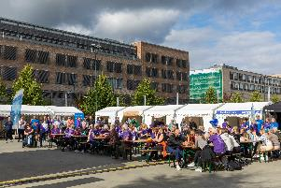
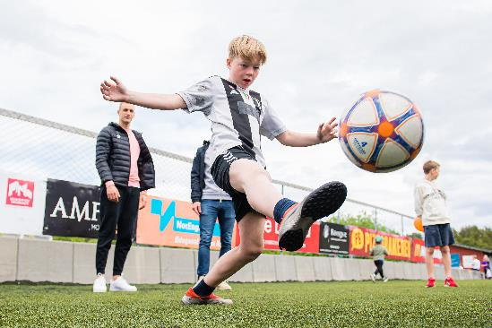
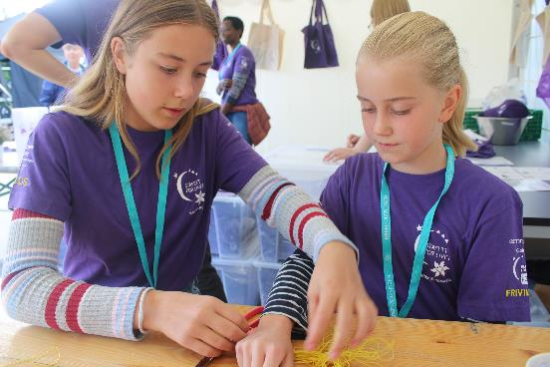
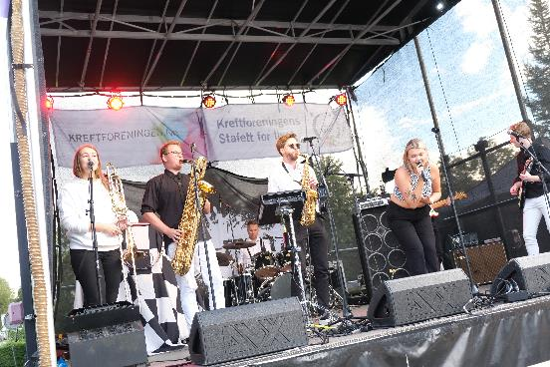
Notes:
UNderholdning

Slide 14
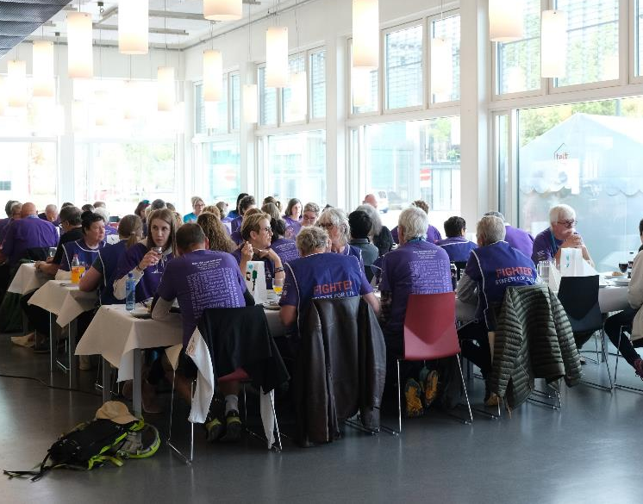
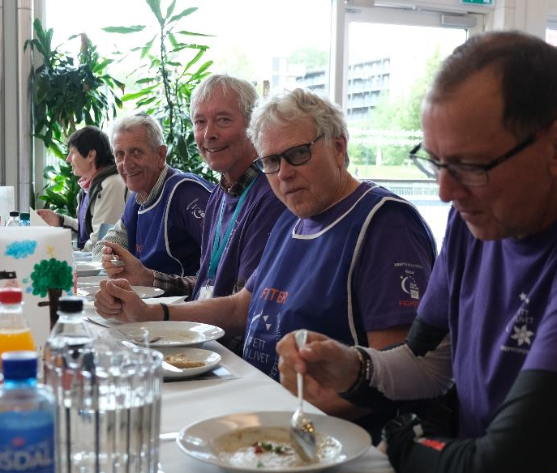
Kreftforeningens Stafett for livet
Notes:
Fightermiddag – med underholdning

Slide 15
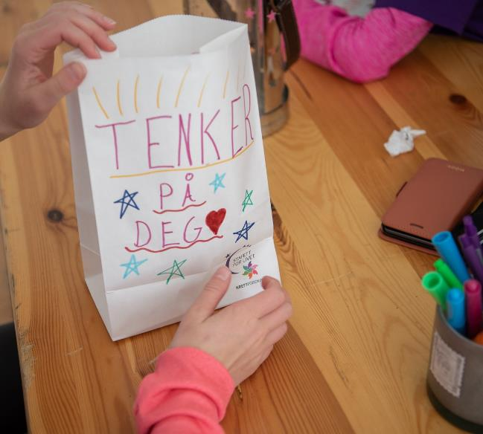
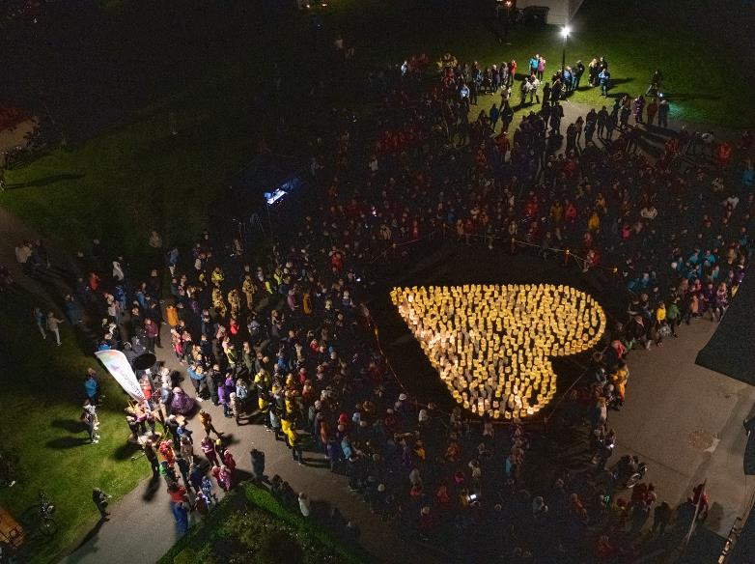
Kreftforeningens Stafett for livet
Notes:
Lysseremoni: Når mørket faller på dempes musikken, lyset og aktivitetsnivået på området. Alle deltakerne samles til en felles lysseremoni. Under lysseremonien minnes deltakerne dem de har mistet og viser sin støtte til dem som står i stormen nå.

Slide 16
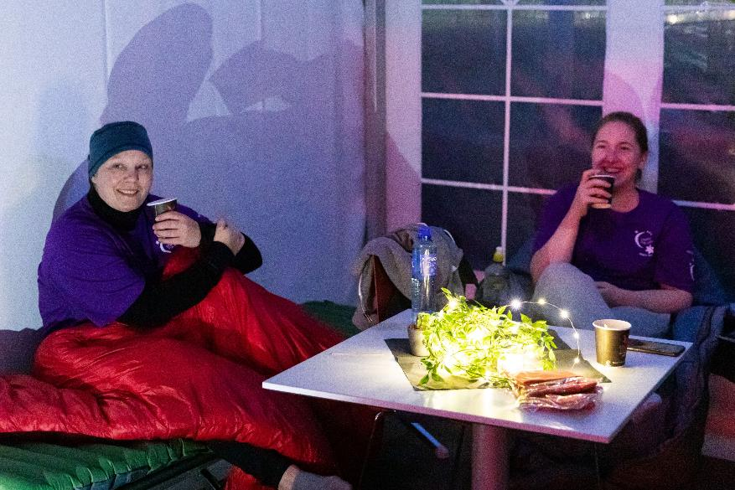
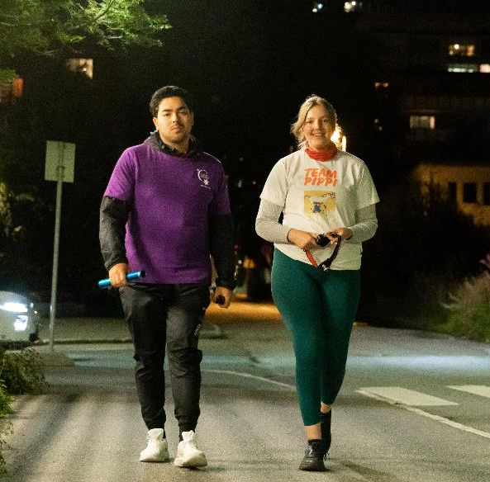
Kreftforeningens Stafett for livet
Notes:
Stafetten får sin gang gjennom natta.

Slide 17
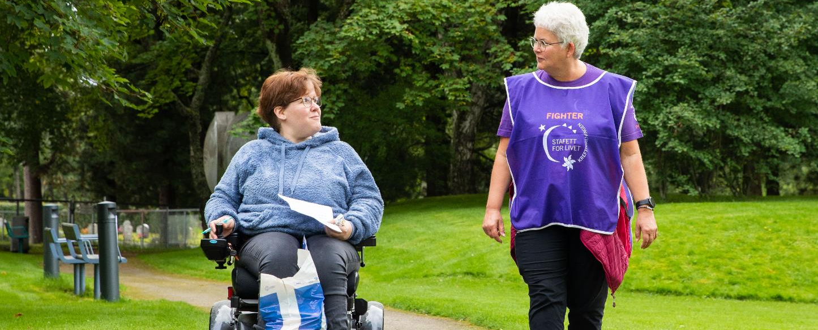
Kreftforeningens Stafett for livet
Notes:
Slik foregår en stafett normalt, uten korona:
Avslutning: Etter et døgn er gått, samles alle deltakere, frivillige og arrangører til en felles avslutning og feiring.

Slide 18
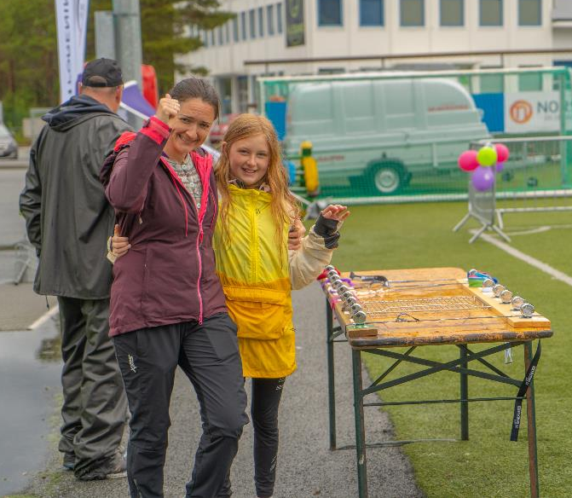
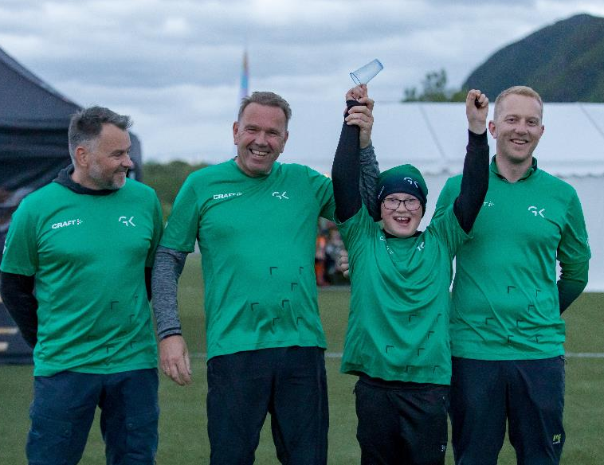
Kreftforeningens Stafett for livet
Notes:
Avslutning: Etter et døgn er gått, samles alle deltakere, frivillige og arrangører til en felles avslutning og feiring.

Slide 19
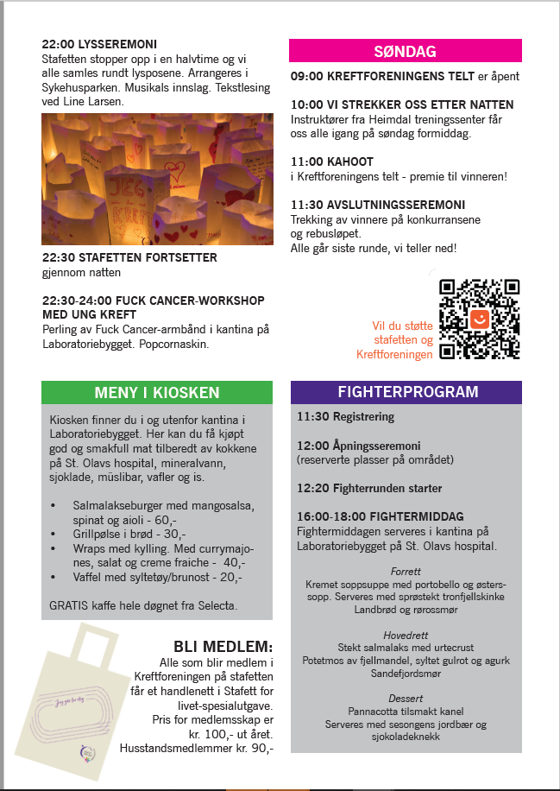
Program
Notes:
Programmet
Her kan man vise fram programmet om man vil. Dette er et eksempel

Slide 20
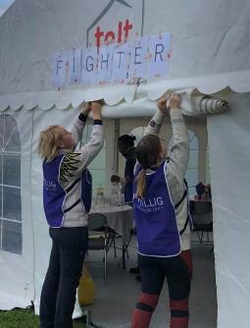
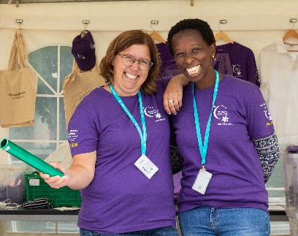
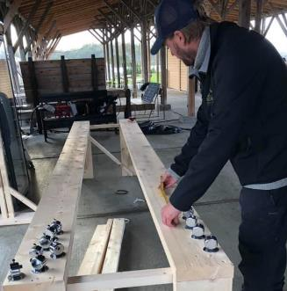
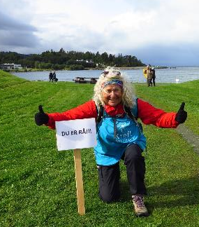
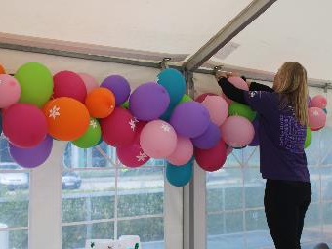
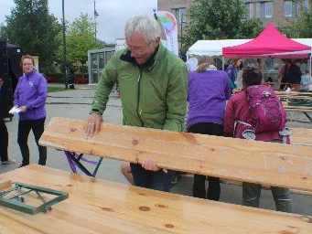
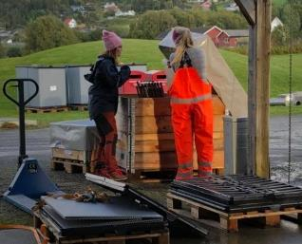
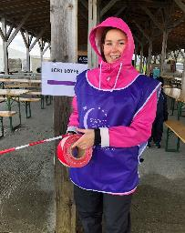
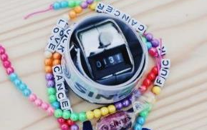
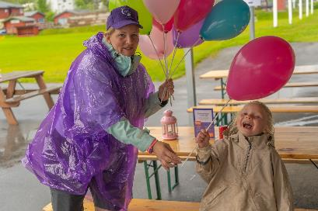
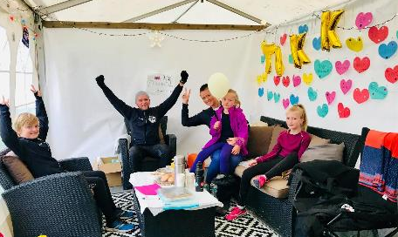
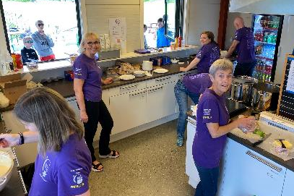
Notes:
Stafetten er frivillig drevet. Av sånne som Gunnar som har lyst til å lage et arrangement og en arena og møteplass for de som er eller har vært kreftsyk og alle de som disse har rundt seg.
Men for å få til arrangementet så er vi avhengig av gode støttespillere, sånn som sponsorer eller bidragsytere eller i mange tilfeller kommuner som kan gi oss tilgang til sted og arenaer hvor vi kan holde arrangementet.
Så det er derfor vi er her i dag hos dere!

